Slide 1
Настольные игры на уроках ОРКСЭ и ОДНКНР
как средство воспитания личности школьников
Митина Алена Александровна,
методист КАУ ДПО "Алтайский институт развития образования им. А.М.Топорова",
директор АНО "Центр проектных решений общественно-активных школ",
Почетный работник общего образования Российской Федерации, лауреат премии губернатора Алтайского края «За разработку учебников нового поколения»,
кандидат педагогических наук, доцент
тел.: 89069604154, baevalen@mail.ru
31.10.2024 год

Slide 2
ТЕЗИС 1
Игра как средство воспитания:
Игровые механики в установлении и регулировании отношений в самых устойчивых группах – 2 и 3
- Информационный контент игры

Slide 3
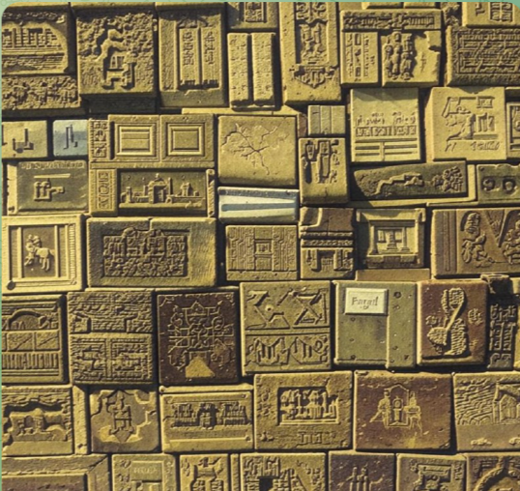
Тезис 2.
Уроки ОРКСЭ и ОДНКНР
как средство воспитания личности
-передача и присвоение духовно-нравственных ценностей русского мира
включение в деятельность по созданию культурно-нравственного контента

Slide 4
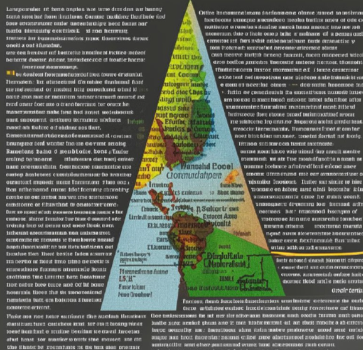
Тезис 3.
Сетевая фабрика-лаборатория «ИГРОВЕСТ22»
Создает авторские образовательные настольные игры по историческому краеведению https://smarteka.com/practices/igrovest-setevaa-fabrika-nastolnyh-igr-s-dopolnennoj-realnostu?ysclid=m2wqhodzy7610529132
Продвигает в образовательное пространство школ, центров дополнительного образования https://игровест22.рф/

Slide 5
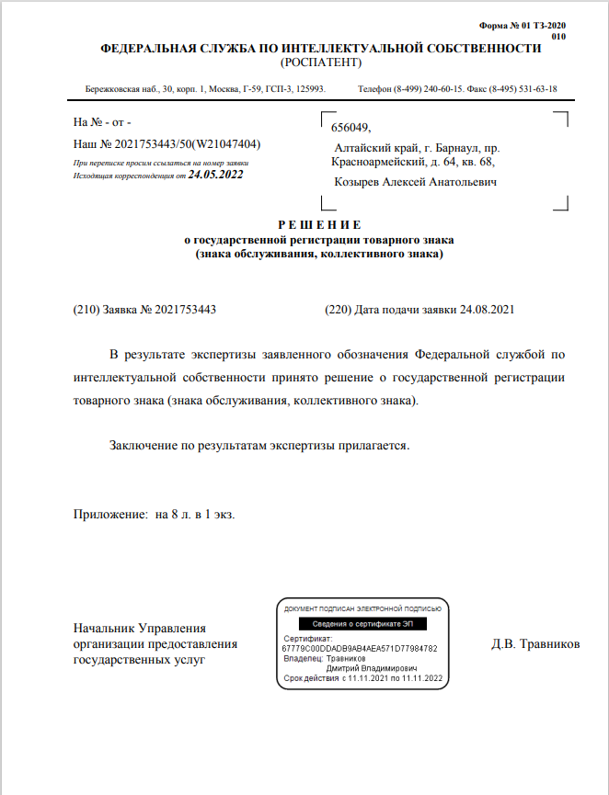
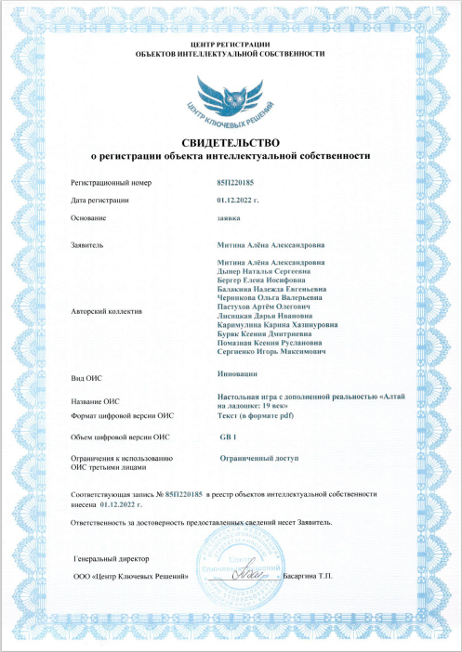

Slide 7
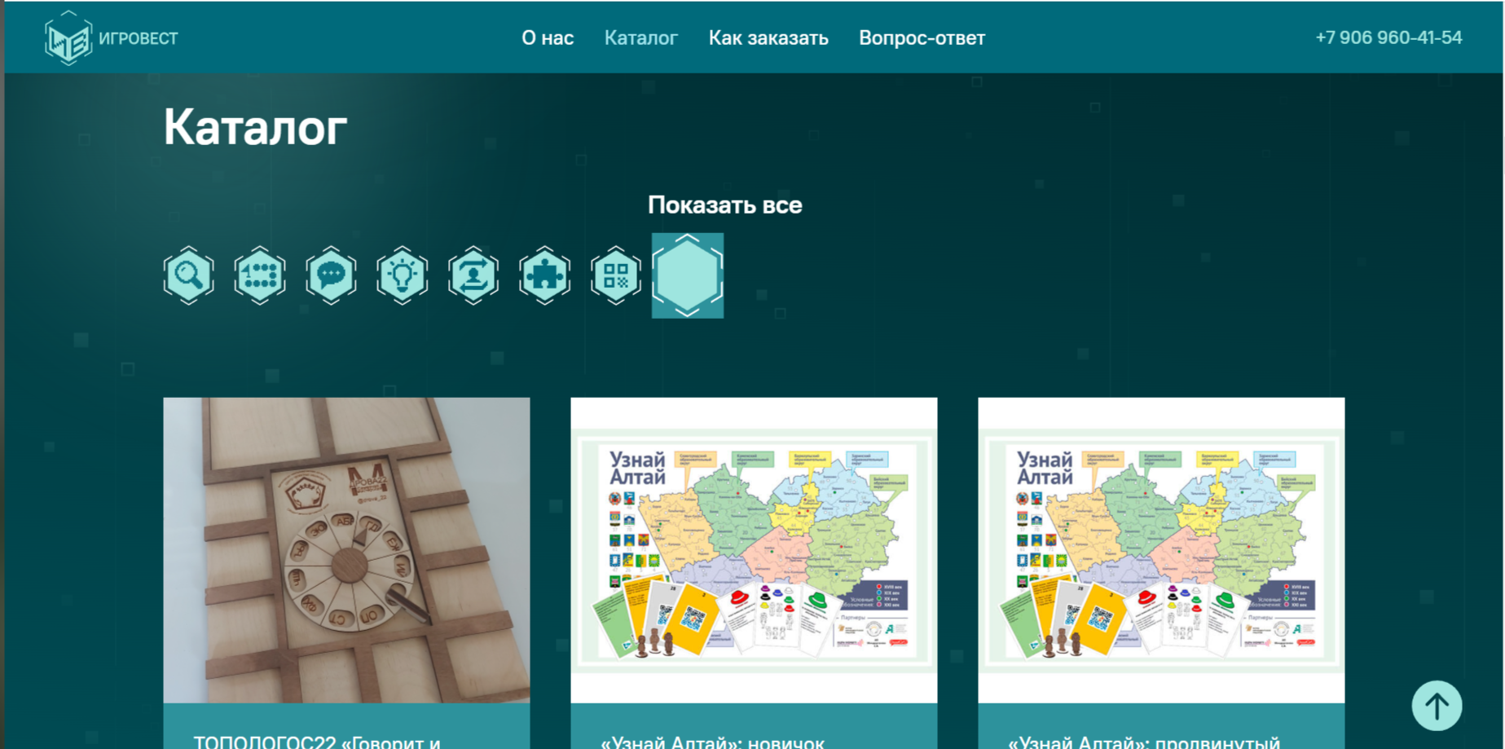

Slide 8
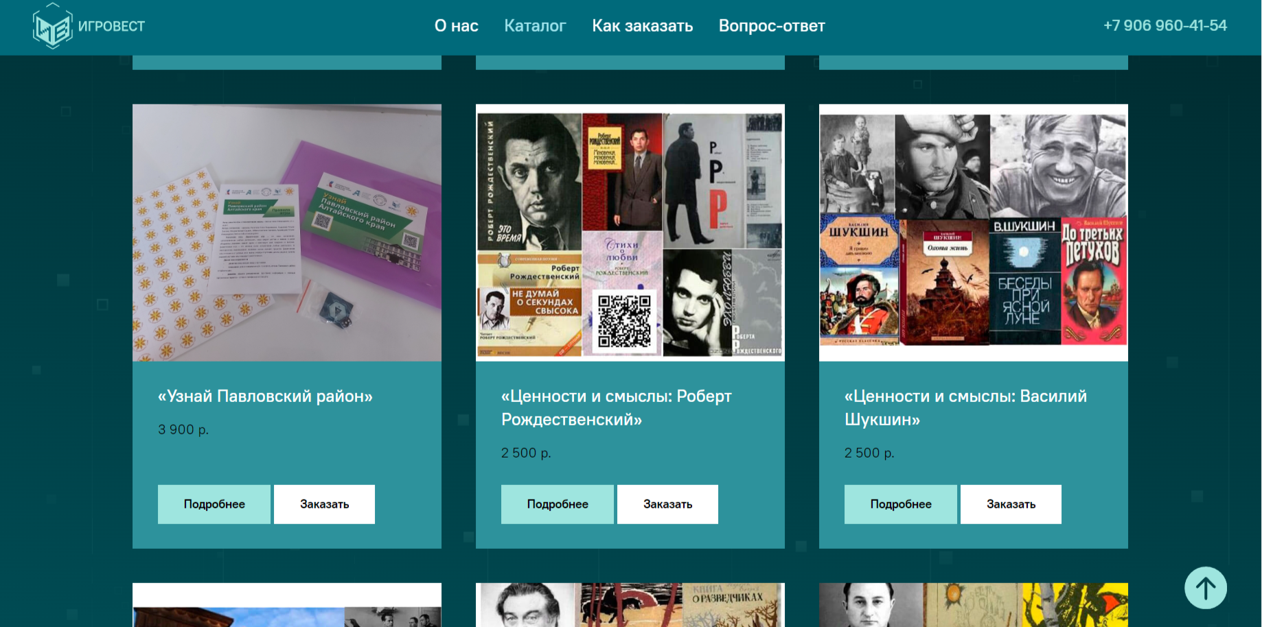

Slide 9
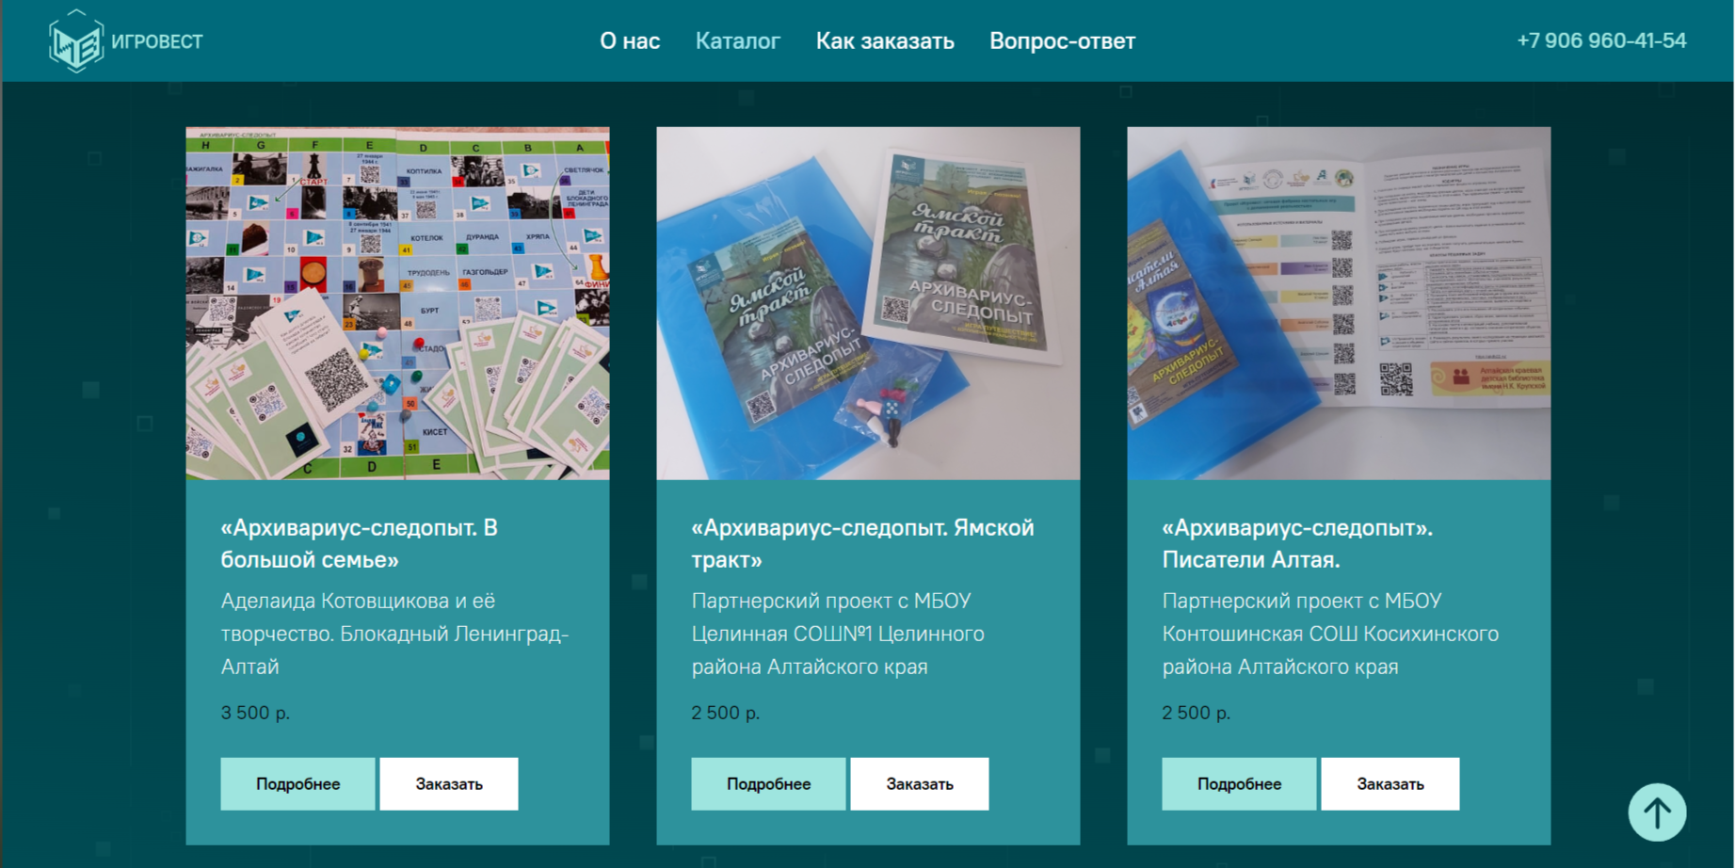

Slide 10
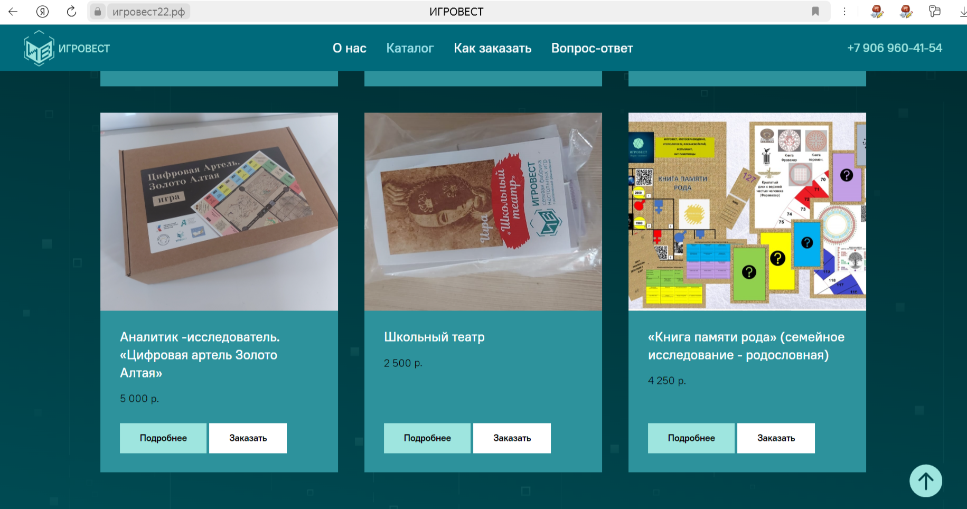

Slide 11
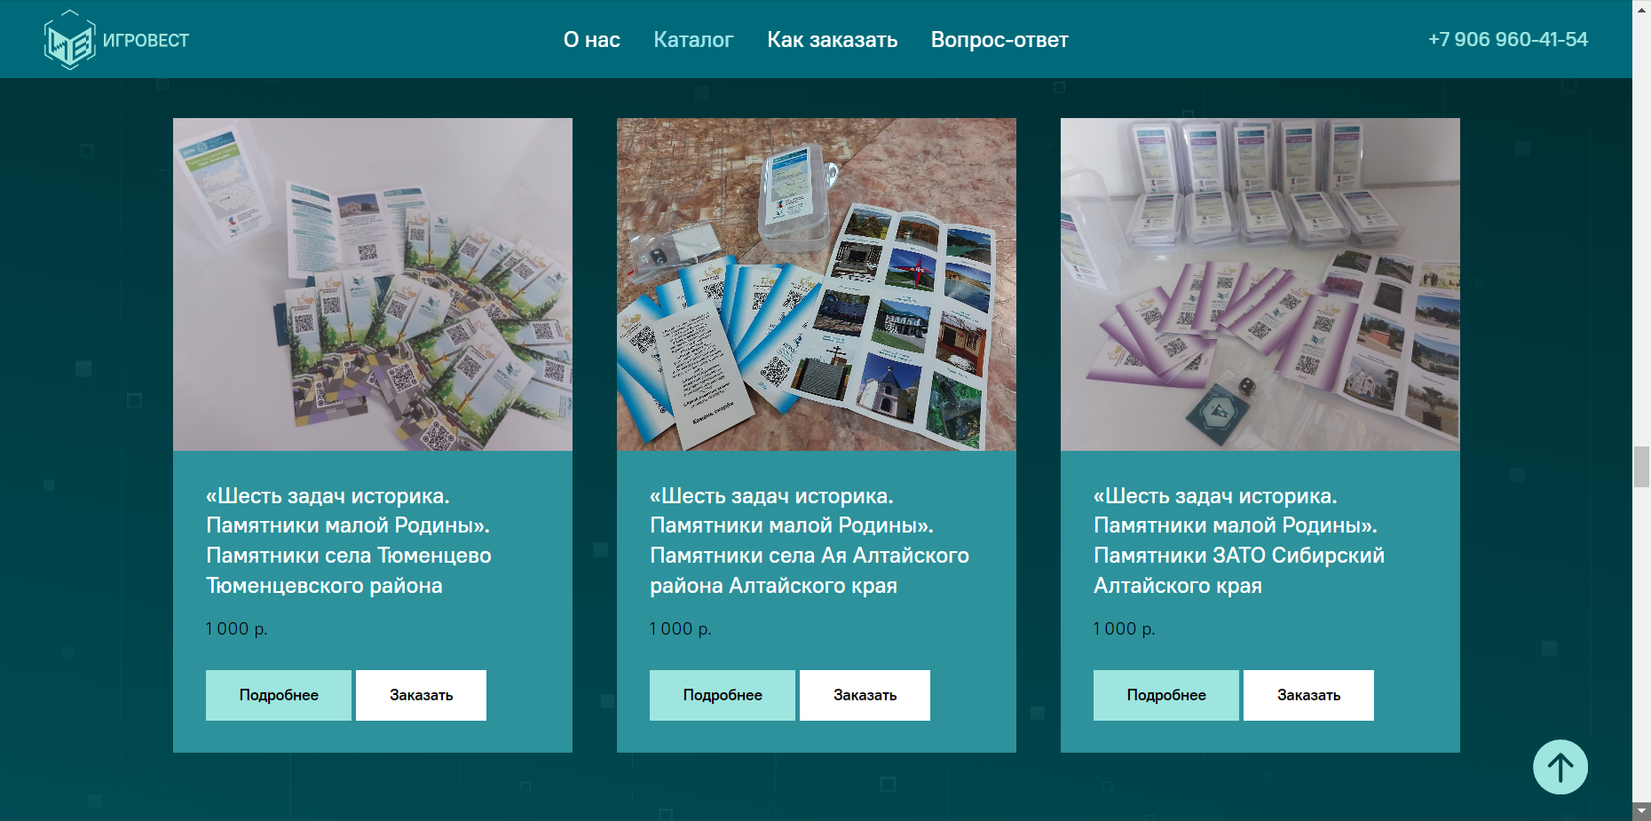

Slide 12
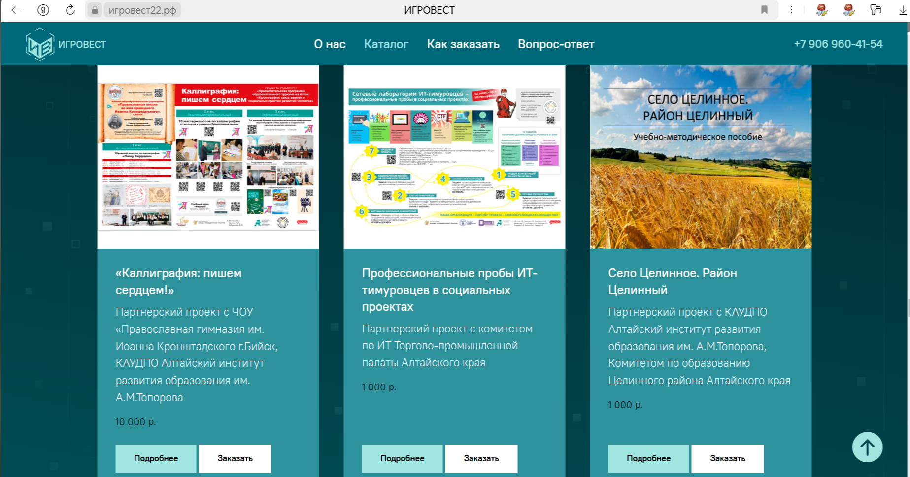

Slide 13
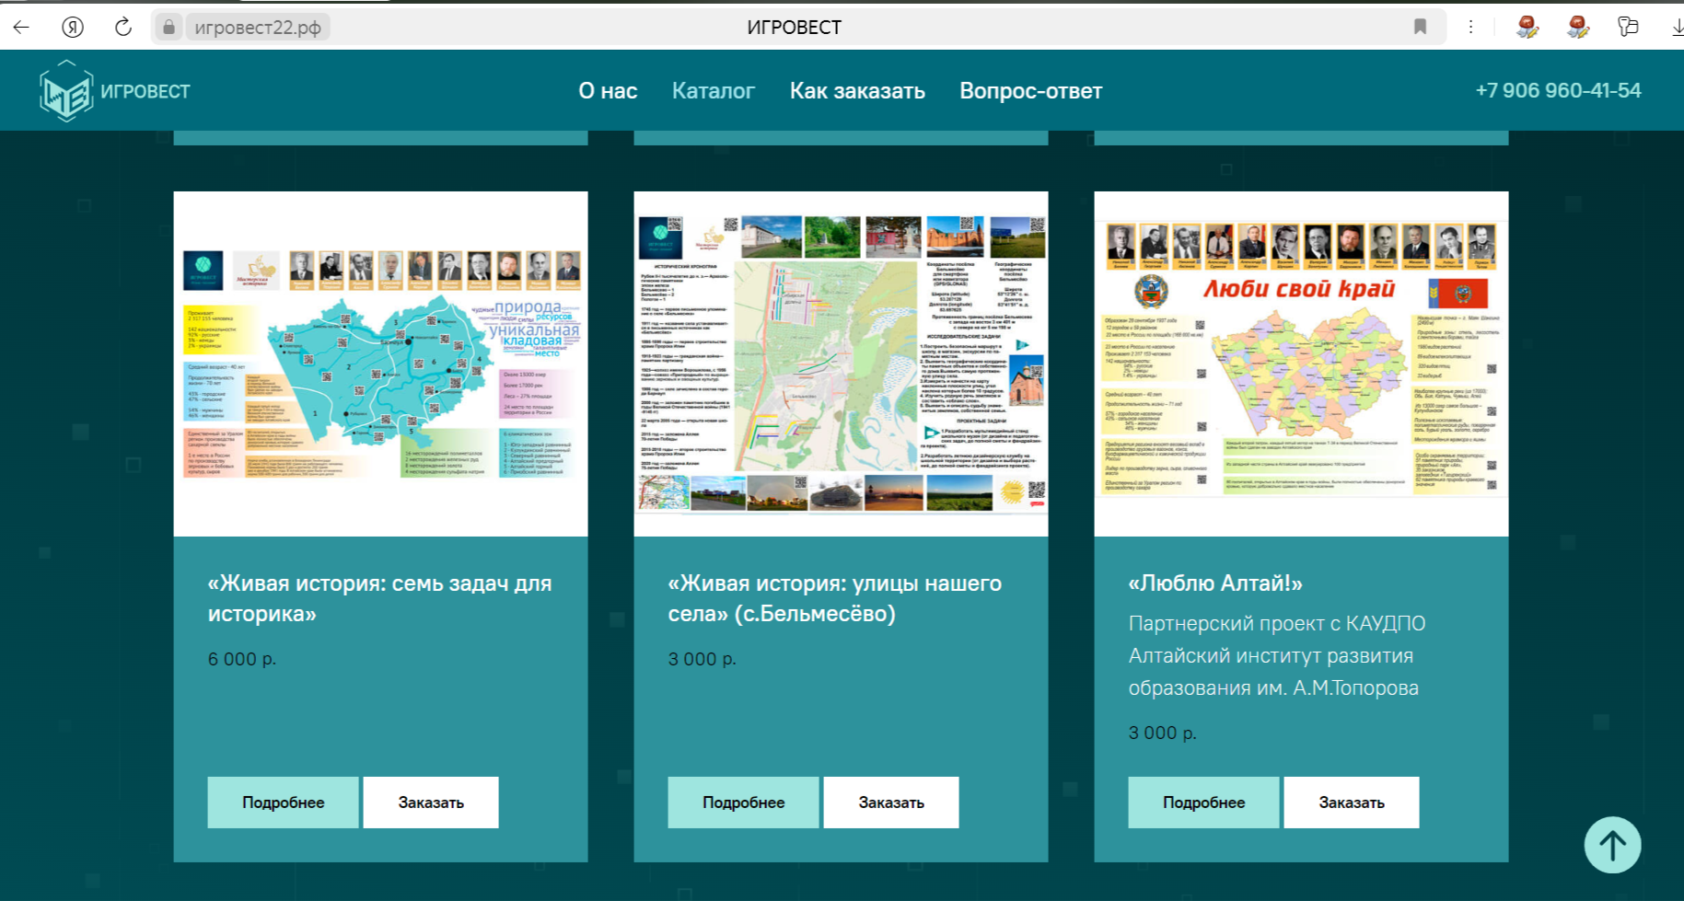

Slide 16
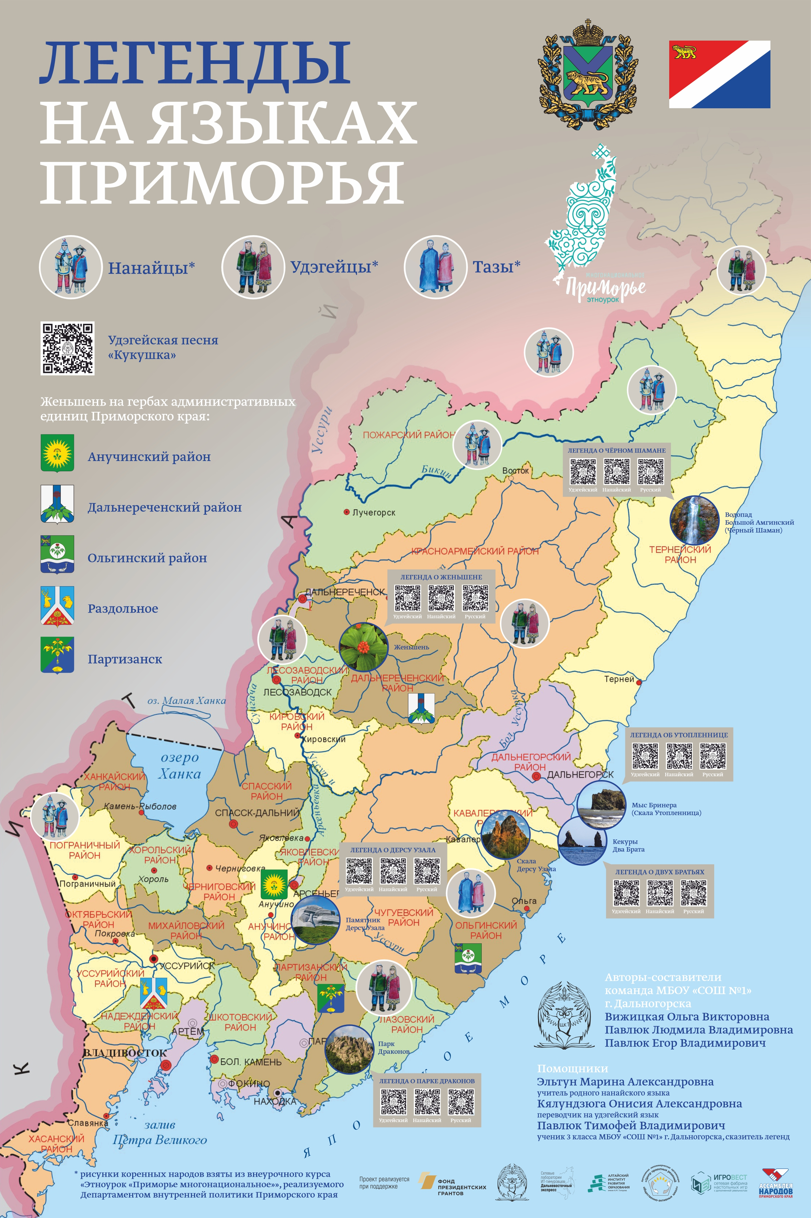

Slide 21
Сайт-магазин
Игровест
Сообщество
Игровест
в Контакте
Игры «Ценности и смыслы»
«Топологос22:
говорит и пишет Алтай»

